Slide 1
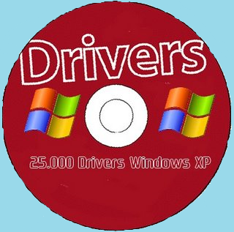
TEMA DE EXPOSICIÓN DRIVER o controladores

Slide 2
QUE ES DRIVER
Un driver técnicamente es un software o programa que sirve de intermediario entre un dispositivo de hardware y el sistema operativo.
Un driver o controlador es un software compuesto por un código que permite que cumpla una función especifica, es decir que nos es mas que un conjunto de instrucciones desarrolladas para cumplir con una tarea.

Slide 3
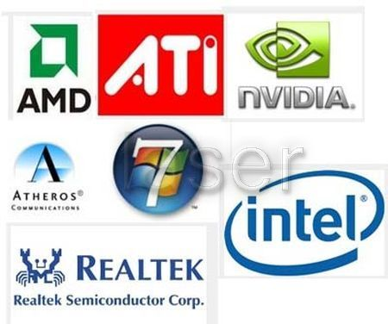
Para que sirve un driver
Los drivers o controladores permiten que el Sistema Operativo (Windows, Linux, Mac OS, etc.) se comunique con el hardware o dispositivos que componen el computador. Sin controladores, el hardware que conecte al equipo (por ejemplo, una tarjeta de vídeo o una cámara web) no funcionará correctamente.

Slide 4
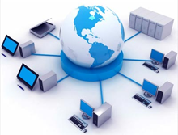
Por eso es muy común que cuando un equipo se formatea, es decir se reinstala el Sistema Operativo desde cero, muchos de sus dispositivos no funcionen, notaras por ejemplo que no te puedes conectar a Internet, o que no puedes oír ningún sonido en su computador, esto es debido a que no has instalado los drivers en el PC.

Slide 5
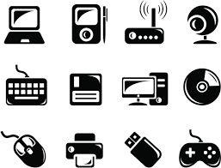
De igual manera se hace necesario que si compras u nuevo dispositivo para tu equipo, ya sea una cámara web, una impresora, una tarjeta de video o de red, entre muchos otros, debes instalar su respectivo driver para que te funcione y que por lo general viene en un CD que incluye cuando compras tu dispositivo.

Slide 6
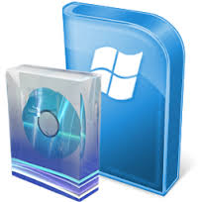
Tipos de driver
Drivers de audio. Los hay para componentes de audio integrados en la motherboard, modems o tarjetas de sonido independientes. Un ejemplo típico son los drivers de audio Realtek AC97 o el más moderno HD Audio.
Drivers de vídeo. También hay drivers para tarjetas de vídeo integradas en la motherboard(tarjeta madre) y para tarjetas independientes. Los drivers de ATI o NVIDIA están entre los más habituales de este tipo.

Slide 7
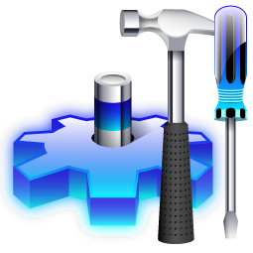
Drivers LAN o Ethernet. Son los que controlan los dispositivos de red por cable.
Drivers Wireless. Estos se aplican a dispositivos o componentes esenciales para las redes inalámbricas como las Wii-Fi o las bluetooth.
Drivers USB. Son los que permiten el buen funcionamiento de los puertos USB con los que cuentan todas las motherboard modernas.

Slide 8
Características de los driver o controladores
Los drivers o controladores, son los encargados de actuar como interfaz entre el sistema operativo y los dispositivos que componen un ordenador, es así como todos los componentes se entienden y trabajan conjuntamente.
En el caso de una tarjeta gráfica, es el driver el que informa al sistema operativo sobre las distintas resoluciones que soporta ésta, el número de colores, frecuencia de actualización, resolución, etc.

Slide 9
Gracias por su atención
PRESENTADO POR:
BRYAN ALEXIS CABRALES CABRERA
PROGRAMA:
TECNOLOGÍA DE SOFTWARE

